Slide 1
——高性能PHP应用开发之
第11讲 Web功能支持

Slide 2
目 录
CONTENTS
1
数据分页
2
Session管理
3
验证码
4
文件上传

Slide 3
目 录
CONTENTS
1
数据分页
2
Session管理
3
验证码
4
文件上传

Slide 4
MySQL数据分页工作原理
限定记录查询的SQL语句：select * from 表名 limit 0, 10;
limit子句有两种形式：
limit 10 ：限定获取10条记录（从序号为0的记录开始），即第1~10条记录
limit 10, 10 ：限定获取10条记录（从序号为10的记录开始），即第11~20条记录
在PHP中处理分页，需要考虑几个问题：
每一页显示多少条记录？用变量 $pageSize 表示
当前是第几页？用变量 $currentPage 表示
当前页记录开始的下标是？ $offset = ($currentPage - 1) * $pageSize
SQL语句：select * from 表名 limit $offset, $pageSize;

Slide 5
Laravel实现数据分页
在其他框架中，分页是件非常痛苦的事，Laravel的分页器集成了查询构建器和Eloquent ORM，并且开箱提供了方便的、易于使用的、基于数据库结果集的分页。分页器生成的HTML兼容Bootstrap CSS 框架。
Laravel中的查询构造器或Eloquent ORM均提供了 paginate( )方法 和 simplePaginate( )方法 用来构造分页结果。这两个方法基于当前页自动设置合适的偏移（offset）和限制（limit）。默认情况下，当前页通过HTTP请求查询字符串参数?page的值判断。当然，该值由Laravel自动检测，然后自动插入分页器生成的链接中。
paginate（）方法：构造常规的分页链接
simplePaginate( )方法：构造简单的分页链接（不含有页码，只有“上一页”和“下一页”）

Slide 6

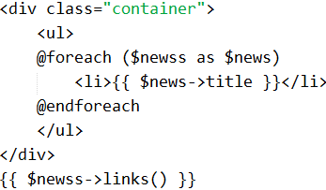

Laravel实现数据分页
获取分页结果
视图中展示分页信息
浏览器中查看分页效果
限定每一页记录数
分页码

Slide 7
目 录
CONTENTS
1
数据分页
2
Session管理
3
验证码
4
文件上传

Slide 8
PHP中Session的工作原理
Session
本质：session默认情况下是存储在服务器端的一个文件，对session的读写，其实就是对文件的读写，只不过PHP中把session的读写操作进行了封装。
作用：在不同的HTTP请求间共享session数据
服务器端标识session：针对不同客户端，服务器通过 session_id 来标识不同客户端所对应的session文件；显然 session_id 需要客户端发送给服务器以识别，故session_id一般保存在客户端cookie中。
session的使用流程：
① 开启session ② 设置session数据 ③ 判断session是否有效 ④ 销毁session

Slide 9
Laravel中Session相关配置
Laravel中session的核心配置文件为 /config/session.php 文件
配置session的存储方式：默认情况下，Laravel使用的session驱动为文件驱动，在生产环境中，可能会考虑使用memcached或者redis驱动以便获取更快的session性能。Laravel中支持的session存储方式主要有：
file – session数据存储在 storage/framework/sessions目录下；
cookie – session数据存储在经过加密的安全的cookie中；
database – session数据存储在数据库中
memcached / redis – session数据存储在memcached/redis中；
array – session数据存储在简单PHP数组中，在多个请求之间是非持久化的

Slide 10

Laravel中Session相关配置
Laravel中session的核心配置文件为 /config/session.php 文件
配置session的过期时间：
数据库作为session驱动时，设置数据表名称：
session_name的名称：
120秒后，session自动过期
浏览器关闭时，session是否过期

Slide 11




Laravel中使用Session
Laravel中使用session，不需要手动开启session；session是在程序启动时自动开启的。
存储Session数据
获取Session数据
判断Session数据的有效性
销毁Session数据
注意：使用session时，不要使用 dd( )函数或exit;语句；否则会导致session保存不成功。

Slide 12
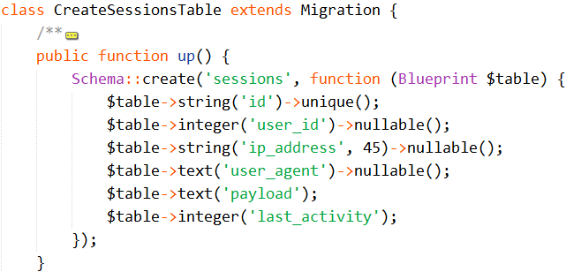
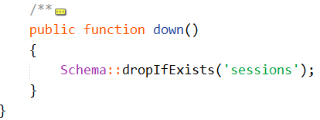
使用数据库存储Session
使用数据库存储Session，主要是添加 session数据表，其它基本操作同文件存储方式。
构建session表迁移文件：php artisan session:table
该命令将自动在 /database/migrations/目录下创建好session表的迁移文件
执行数据库迁移：php artisan migrate

Slide 13
目 录
CONTENTS
1
数据分页
2
Session管理
3
验证码
4
文件上传

Slide 14
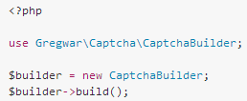

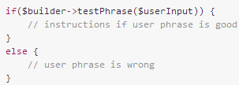
验证码
Laravel没有提供验证码功能，可以使用扩展库的形式引入验证码。
gregwar/captcha库：
下载扩展库：composer require gregwar/captcha
使用扩展库：使用Composer类库方式使用即可
官网：https://packagist.org/packages/gregwar/captcha
Notes:
https://packagist.org/packages/gregwar/captcha
https://packagist.org/packages/mews/captcha

Slide 15
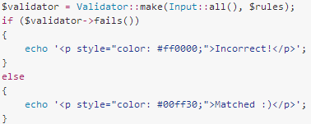
验证码
mews/captcha库：
下载扩展库：composer require mews/captcha
使用扩展库：
配置 config/app.php 文件
生成配置文件：php artisan vendor:publish --tag=***
使用验证码
官网：https://packagist.org/packages/mews/captcha
Notes:
https://packagist.org/packages/gregwar/captcha
https://packagist.org/packages/mews/captcha

Slide 16
目 录
CONTENTS
1
数据分页
2
Session管理
3
验证码
4
文件上传

Slide 17
文件上传准备
HTML准备
表单提交方式：POST表单
<form>标签 enctype属性：multipart/form-data
表单控件：<input type="file" name="***" />
PHP基础
配置项：upload_max_filesize、max_file_uploads、post_max_size
获取上传的文件：$_FILES[ ]
保存上传的文件：move_uploaded_file( )

Slide 18
文件上传的处理
获取上传的文件
请求对象的hasFile( )方法：判断HTTP请求中是否有文件上传信息
请求对象的file( )方法：获取上传的文件，返回 Illuminate\Http\UploadedFile 对象
该类继承 SplFileInfo 类，可以使用 SplFileInfo 类的所有公有方法
UploadedFile::isValid( )方法：判断文件上传是否成功
UploadedFile::getClientOriginalName( )：获取原始文件名
保存上传的文件
UploadedFile::store( )方法：接收一个文件保存的相对路径（相对于文件系统配置的根目录 ），该路径不应该包含文件名，因为文件名会通过对文件内容进行md5自动生成
UploadedFile::storeAs( )方法：该方法接收保存路径、文件名和磁盘名作为参数

Slide 19
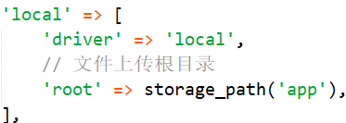
文件上传配置项
配置文件：config/filesystems.php
默认加载的文件驱动：'default' => 'local',
驱动引擎配置：

Slide 20


多文件上传
数组形式
HTML表单： <input type="file" name="photo[]" />
Laravel中获取： $files = $request->file('photo');
处理每一个文件：foreach循环遍历
不同name属性形式
HTML表单： <input type="file" name="photo" />
<input type="file" name="photo2" />
Laravel中获取： $files = $request->file();
处理每一个文件：foreach循环遍历

Slide 21
感谢聆听！
THANK YOU FOR YOUR ATTENTION
Notes:
21

